Slide 1
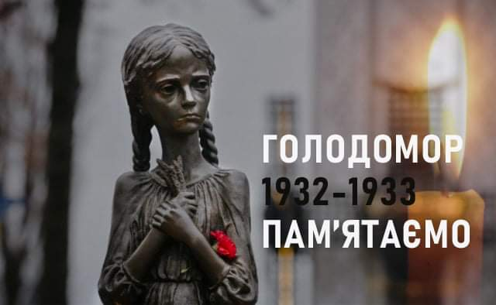
Єдиний урок у 4-А класі
«Голодомор – біль душі та пам’ять серця»
Вчитель: Яковлєва В.О.

Slide 2
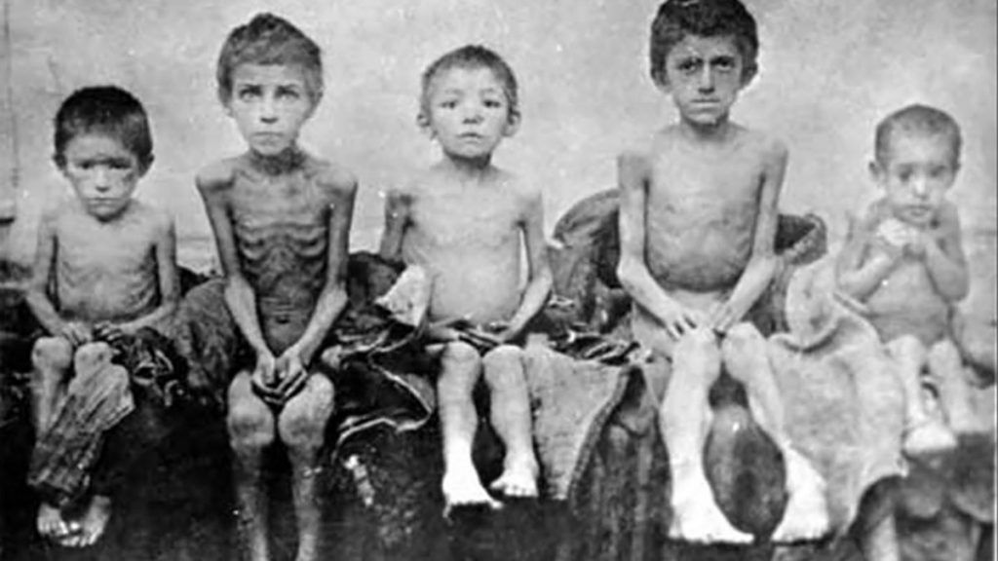
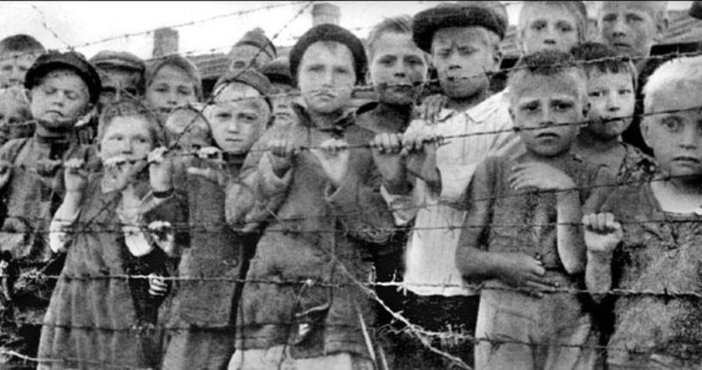
Найжорстокішим злочином комуністичного режиму проти українського народу був голодомор 1932 — 1933 рр. Ця спланована проти українського селянства акція повинна була ліквідувати основу української нації і національного відродження, унеможливити протистояння радянській владі. В українському селі мали місце всі елементи політики геноциду. Отже, не посуха, яка у 1931 р. охопила степові райони, була причиною голодомору (у 1934 р. посуха мала спустошливіший характер, однак голоду тоді не було), а цілеспрямована злочинна політика більшовицького керівництва. Такого висновку дотримуються і члени Міжнародної комісії з розслідування голоду в Україні (до її складу входили провідні юристи світу), яка працювала в 1988— 1990 pp. Та й сам Сталін визнавав, що загальний врожай зерна в 1932 р. перевищував урожай 1931 р. Інакше кажучи, харчів не бракувало. Проте Держава систематично конфісковувала більшу їх частину, ігноруючи заклики і попередження українських представників з місць. Це прирекло мільйони людей на смерть від голоду, який можно назвати, як штучний. Спроби протидіяти насильству жорстоко придушувалися.

Slide 3
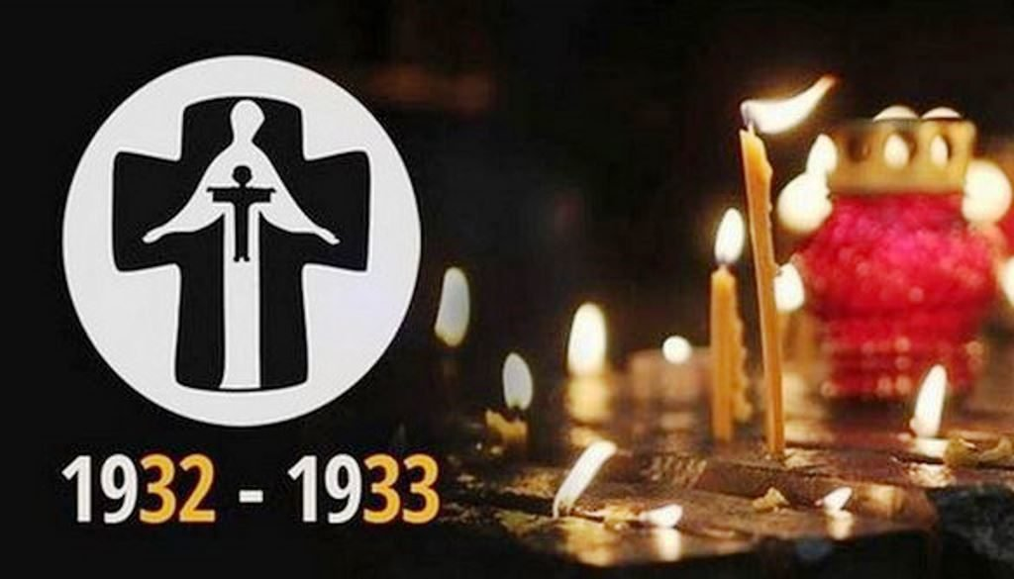
Голодомор в Україні став соціально-гуманітарною катастрофою глобального масштабу.
Наслідком злочину геноциду, окрім фізичного вбивства мільйонів людей, стало руйнування традиційного українського устрою життя. Голод став зброєю масового біологічного знищення українців, на довгі десятиліття порушив генетичний фонд народу, призвів до морально-психологічних змін у свідомості українців. Традиційна культура та народні звичаї зазнали деформації. Голодомор повністю змінив звичний порядок господарювання на селі. На десятки років українські селяни були зведені до становища безправних колгоспників, позбавлених паспортів та пенсій.

Slide 4
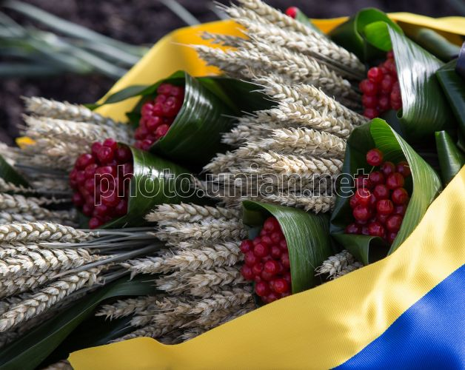
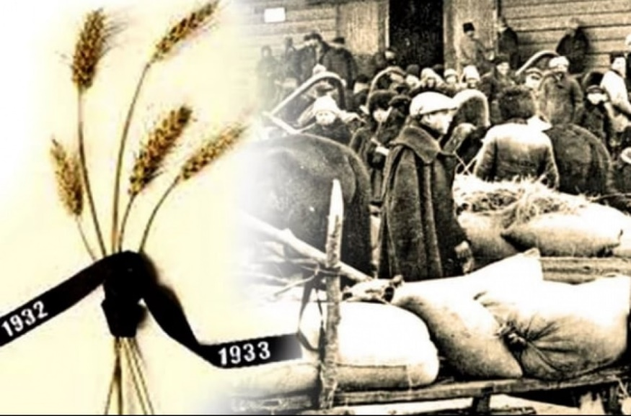
Закон про п'ять колосків
Голод, що поширювався протягом 1932 p., набув найстрашнішої сили на поч. 1933 р. Залишившись без хліба, селяни їли мишей, пацюків та горобців, кісткове борошно і кору дерев. Мали місце численні випадки канібалізму. Конфіскації збіжжя продовжувалися, незважаючи на те, що з голоду вимирали цілі села. За вказівкою Молотова, московського емісара, який керував хлібозаготівлею в Україні, коли хліба не було, забирали сухарі, картоплю, сало, соління, тобто всі запаси їжі. Купи зерна і картоплі, зібрані на залізничних станціях для вивезення в Росію, нерідко гнили просто неба. Але охорона не підпускала до них селян. 7 серпня 1932 р. СРСР ухвалили постанову «Про охорону соціалістичної власності», за якою за крадіжку колгоспного майна вводилася «вища міра соціалістичного захисту» — розстріл з конфіскацією всього майна або позбавлення волі на термін не менше 10 років. Як крадіжка кваліфікувалася навіть спроба принести додому з колгоспного поля жменю зерна, щоб нагодувати голодних дітей. Не дивно, що сучасники називали цей закон «законом про п'ять колосків».

Slide 5
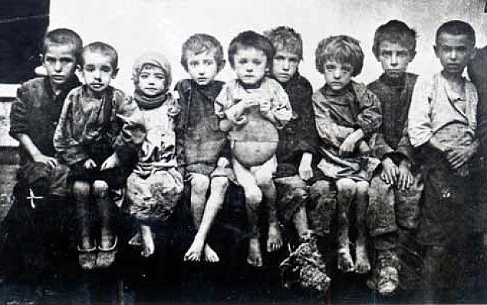
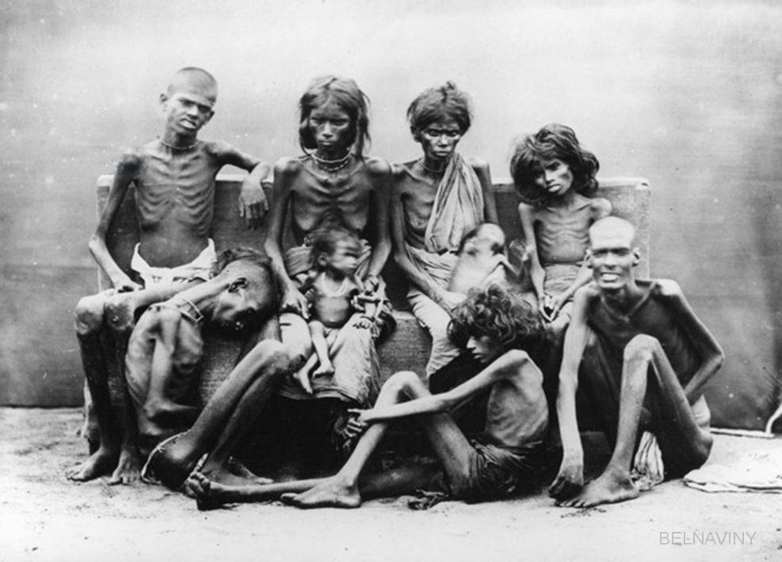
Голодомори різних часів в Україні
1921-23 рр. — загинуло понад 2 млн. українців;
1932-33 рр. — загинуло близько 10 млн. українців;
1946-47 рр. — загинуло біля 1 млн. українців

Slide 6
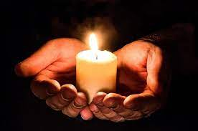
Це був найстрашніший голодомор ХХ століття, справжня національна катастрофа ─ геноцид українського народу. Жертвами голодомору 32-33х рр. стали від 3,5 до 10 мільйонів осіб.

Slide 7
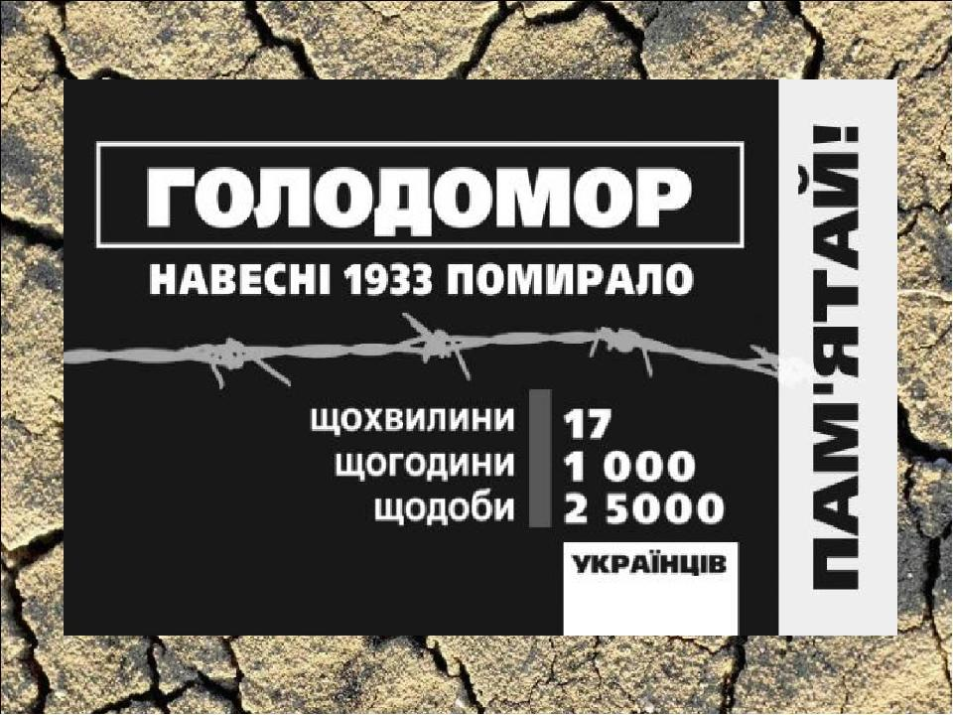

Slide 8
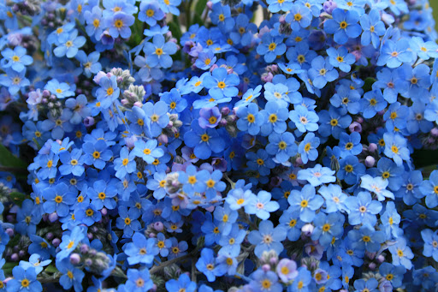
Квітка незабудка – СИМВОЛ ГОЛОДОМОРУ
Слово «незабудка» – українське слово і походить від виразу «не забудь». У нашому випадку вона нагадує нам – не забувати жертв, які загинули на території України зимою 1932 – 1933 років штучно .

Slide 9

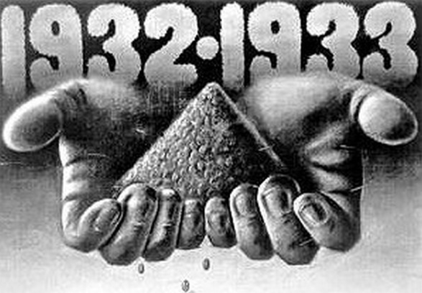
Квітка незабудка складається з двох кольорів – синього й жовтого – кольорів вільної та незалежної України. Тому синьо-жовті кольори квітки незабудки дуже символічні та відповідні для вшанування жертв сталінської політики, яка призвела до мільйонних жертв Голодомору 1932-1933.

Slide 10
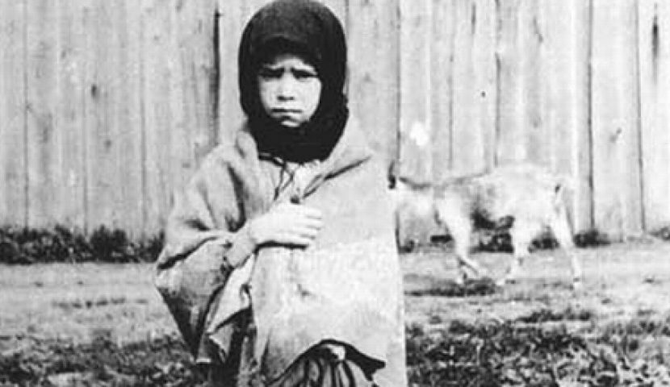
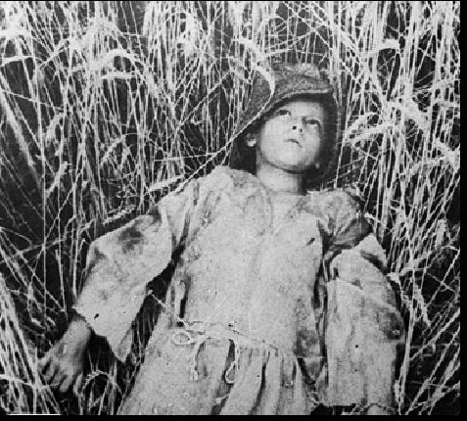
У 1932 р. в Україні повністю вичерпалися запаси хліба, голод підкошував цілі райони й області.

Slide 11
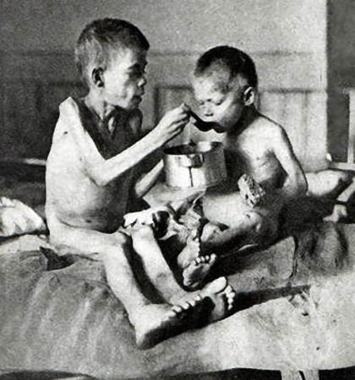
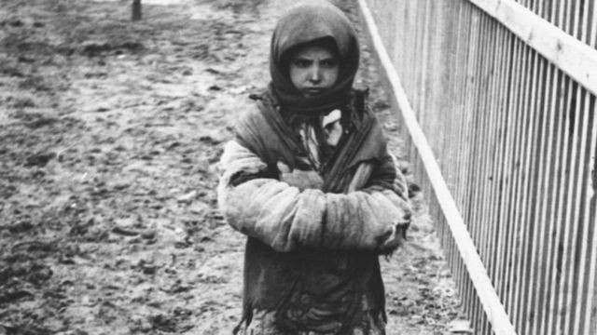
Масове голодування селян розпочалося в грудні 1931 року і тривало впродовж 22 місяців.

Slide 12

Пам'ять про Голодомор стала невід’ємною частиною національної пам’яті українського народу. Щороку в четверту суботу листопада українці запалюють свічки як символ пам’яті про вбитих голодом.
У понад 40 містах 15 країн світу споруджені пам’ятники чи встановлені інші пам’ятні знаки на вшанування пам’яті жертв Голодомору.

Slide 13
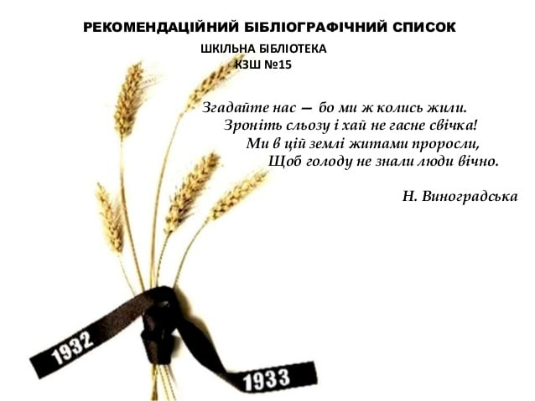

Slide 14
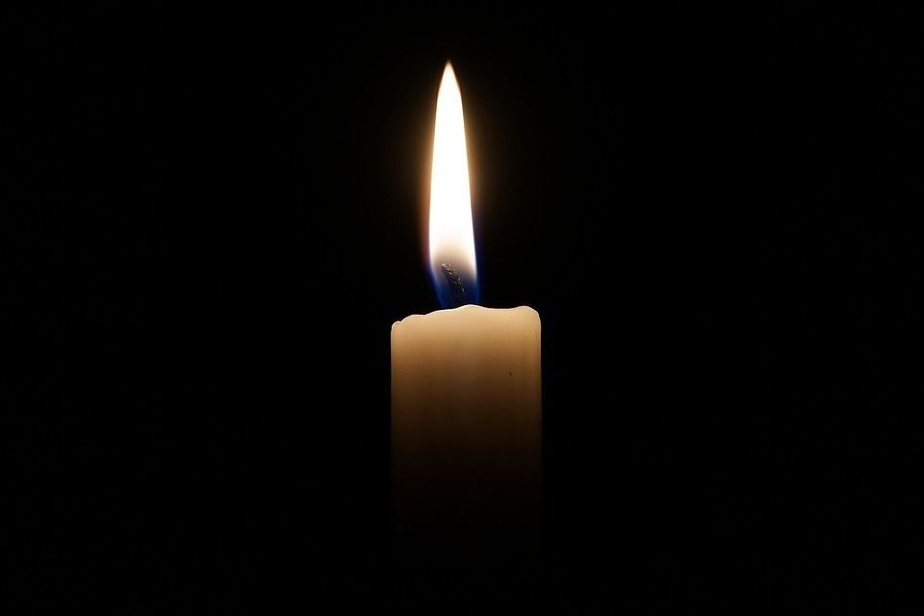
Вшануймо пам'ять
жертв Голодомору хвилиною мовчання

Slide 15
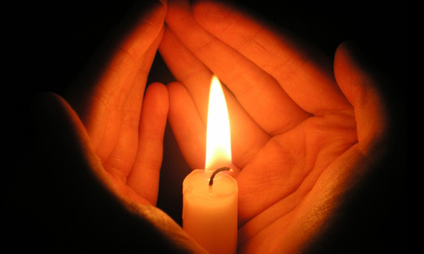
«Запали свічку»
Вшануймо тих, хто пішов під час Голодомору

Slide 16
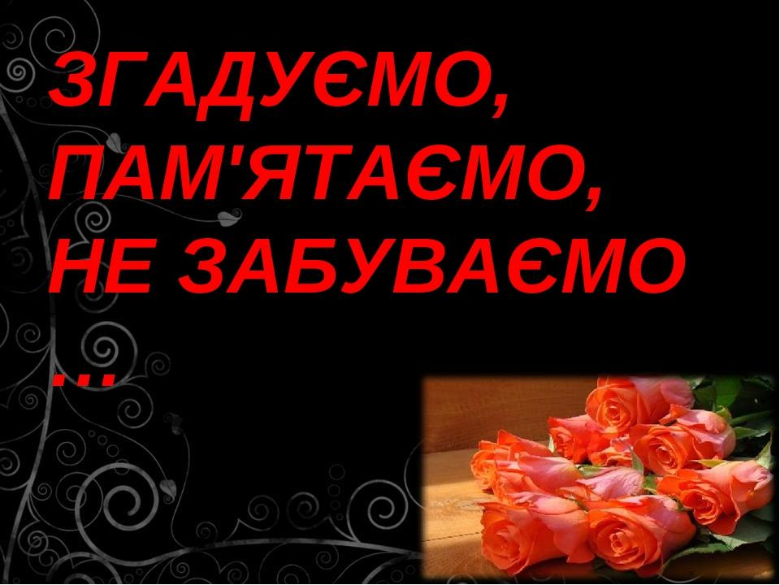


Slide 17
